Slide 1



TRƯỜNG THCS BÌNH KHÁNH
CHÀO MỪNG QUÝ THẦY CÔ VỀ DỰ GIỜ
Dương Minh Tuấn

Slide 2
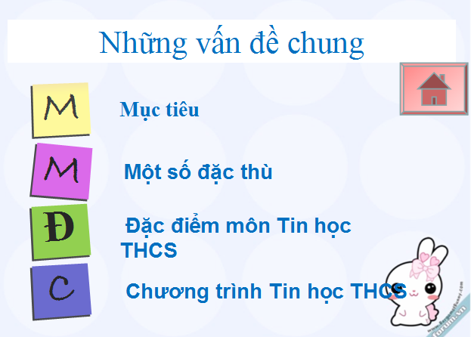
Các em hãy quan sát hai trang chiếu sau và đưa ra nhận xét.
Trang chiếu 1: Khi chưa tạo hiệu ứng
Trang chiếu 2: Khi đã tạo hiệu ứng
Bài trình chiếu có hiệu ứng sẽ giúp cho trang trình chiếu trở nên hấp dẫn, sinh động hơn

Slide 3

ên
Những vấn đề chung
M
Mục tiêu
M
Một số đặc thù
Đ
Đặc điểm môn Tin học THCS
C
Chương trình Tin học THCS

Slide 4
ên
Những vấn đề chung
M
Mục tiêu
M
Một số đặc thù
Đ
Đặc điểm môn Tin học THCS
C
Chương trình Tin học THCS

Slide 5








11
TẠO CÁC HIỆU ỨNG ĐỘNG
Bài

Slide 6

Bài 11:TẠO CÁC HIỆU ỨNG ĐỘNG
1
Hiệu ứng động cho đối tượng trên trang chiếu
2
Tạo hiệu ứng động chuyển trang chiếu
3
Sử dụng các hiệu ứng động
Một vài lưu ý khi tạo bài trình chiếu
4

Slide 7
Bài 11:TẠO CÁC HIỆU ỨNG ĐỘNG
1./ Hiệu ứng động cho đối tượng trên trang chiếu:
 - Các đối tượng trên trang chiếu: Văn bản, hình ảnh, âm thanh, video, …
Tạo hiệu ứng cho các đối tượng trên trang chiếu nhằm mục đích gì?
Có những đối tượng nào trên trang chiếu mà em thướng gặp?
*  Mục đích:
- Thu hút sự chú ý của người nghe tới những nội dung cụ thể trên trang chiếu.
- Làm sinh động quá trình trình bày và quản lí tốt hơn việc truyền đạt thông tin.
- Giúp nhấn mạnh thông tin trang chiếu.

Slide 8

Bài 11:TẠO CÁC HIỆU ỨNG ĐỘNG
1./ Hiệu ứng động cho đối tượng trên trang chiếu:
Để tạo hiệu ứng động cho đối tượng trong PowerPoint ta thực hiện ta vào dải lệnh Animations. Vào ổ đĩa (D:\ Bai thuc hành) Thực hành trên máy và đưa kết quả các bước tạo hiệu ứng đối tượng (Thảo luận 3 phút)
 Các bước tạo hiệu ứng động cho đối tượng:
B1: Chọn các đối tượng trên trang chiếu cần áp dụng hiệu ứng động.
B2: Mở dải lệnh Animations
- B3: Nháy chọn hiệu ứng động thích hợp trong nhóm Animations
Nháy chuột vào
nút
TH

Slide 9
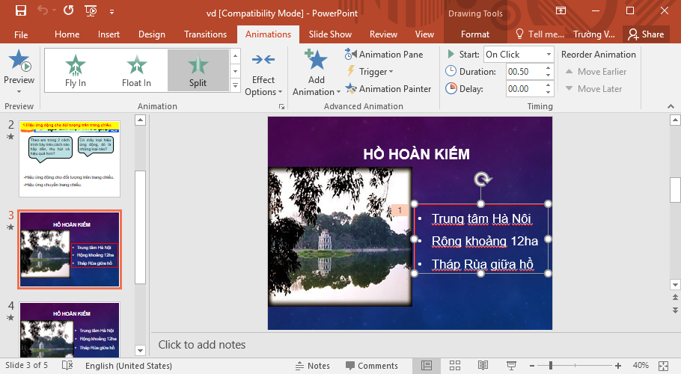
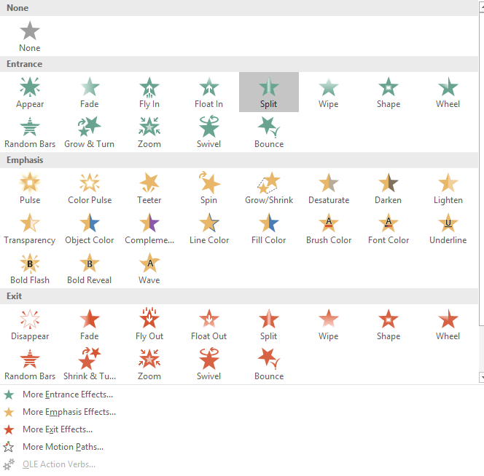
1./ Hiệu ứng động cho đối tượng trên trang chiếu:
Chọn More để lựa chọn các hiệu ứng động khác
Không hiệu ứng
Nhóm hiệu ứng xuất hiện trên màn hình.
Nhóm hiệu ứng nhấn mạnh làm đổi màu, cỡ chữ.
Hiệu ứng di chuyển đối tượng
Nhóm hiệu ứng làm biến mất

Slide 10

Bài 11: TẠO CÁC HIỆU ỨNG ĐỘNG
1./ Hiệu ứng động cho đối tượng trên trang chiếu:
Các em quan sát trang chiếu sau
*Lưu ý: Chỉ một số hiệu ứng thường dùng được hiển thị sẵn trên dải lệnh, không nên chọn nhiều kiểu hiệu ứng trên cùng trang chiếu. Nếu không ưng ý với các hiệu ứng động đó em có thể nháy nút lệnh Remove để xóa hiệu ứng đó.

Slide 11
Bài 11: TẠO CÁC HIỆU ỨNG ĐỘNG
1./ Hiệu ứng động cho đối tượng trên trang chiếu:
Hiệu ứng chuyển trang chiếu là gì?
Tác dụng của chuyển trang chiếu?
Mỗi trang chiếu có thể đặt bao nhiêu kiểu hiệu ứng chuyển trang?
2./ Hiệu ứng chuyển trang chiếu:
 Hiệu ứng chuyển trang chiếu là thay đổi cách xuất hiện của trang chiếu.
 Hiệu ứng chuyển trang làm cho bài trình chiếu thêm sinh động.
 Mỗi trang chiếu chỉ có thể đặt duy nhất một kiểu hiệu ứng chuyển trang.
BM

Slide 12
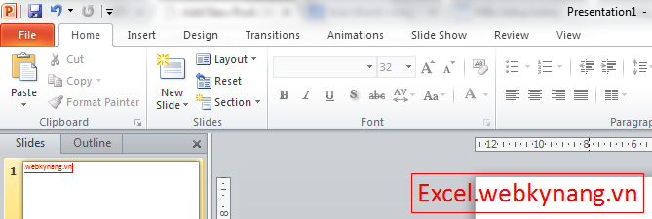
Bài 11:TẠO CÁC HIỆU ỨNG ĐỘNG
1./ Hiệu ứng động cho đối tượng trên trang chiếu:
Để tạo hiệu chuyển trang chiếu trong PowerPoint ta thực hiện ta vào dải lệnh Transition. Vào ổ đĩa (D:\ Bai thuc hành) thực hành trên máy và đưa kết quả các bước tạo hiệu ứng đối tượng (Thảo luận 2 phút)
2./ Hiệu ứng chuyển trang chiếu:
*  Các bước đặt hiệu ứng chuyển trang chiếu:
- B1: Chọn các trang chiếu cần tạo hiệu ứng.
- B2: Mở dải lệnh Transition và chọn kiểu hiệu ứng chuyển trang chiếu trong Transition to this slide
- B3: Nháy chọn Apply to all trong nhóm Timing (áp dụng cho tất cả trang chiếu), nếu không, hiệu ứng chỉ được áp dụng cho trang đã chọn.
TH

Slide 13
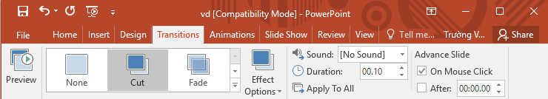
Bài 11:TẠO CÁC HIỆU ỨNG ĐỘNG
2./ Hiệu ứng chuyển trang chiếu:
Chọn âm thanh khi chuyển trang
Chuyển trang khi nháy chuột
?6
?4
More: Hiển thị nhiều hiệu ứng hơn
Thời gian thực hiện hiệu ứng chuyển
Không hiệu ứng chuyển trang
?2
?3
Thời gian tự động chuyển trang
?1
?5

Slide 14
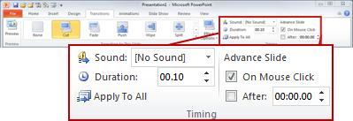
Bài 11:TẠO CÁC HIỆU ỨNG ĐỘNG
1./ Hiệu ứng chuyển trang chiếu:
 Một số tùy chọn chuyển trang chiếu:
+None: Không hiệu ứng (ngầm định)
+Sound: Âm thanh đi kèm.
+On mouse click: Chuyển trang chiếu khi nháy chuột.
+Duration: Thiết lập thời gian thực hiện hiệu ứng chuyển.
+Apply to All : Áp dụng hiệu ứng cho tất cả các trang chiếu.
+ After: Nhập thời gian để tự động chuyển trang sau một khoảng thời gian (tính bằng giây)

Slide 15
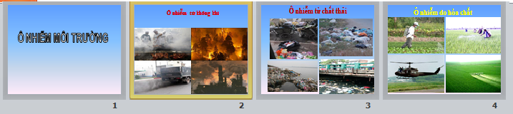
Bài tập: (Mở bài tập trong ổ đĩa D:\ o nhiem moi truong.pptx)
Tạo hiệu ứng chuyển trang chiếu.
Tạo hiệu ứng động cho đối tượng trên trang chiếu.

Slide 16
Bài tập
Em hãy kéo thả nhóm kí tự cho sẵn ở ngăn bên phải vào chỗ trống thích hợp ở ngăn bên trái.
Nhóm kí tự cho sẵn
1
…………………………bao gồm hiệu ứng chuyển trang chiếu và hiệu ứng động của các đối tượng ( văn bản, hình ảnh, biểu đồ,…) trên trang chiếu.
a) quản lý tốt
b) On mouse click
2
Các ………...……….…………………động giúp …………………..của người nghe tới những nội dung cụ thể trên trang chiếu, cũng như làm …………………… quá trình trình bày và ………………….. hơn việc truyền đạt thông tin.
c) Hiệu ứng
3
d)Sinh động
4
5
e) After
f) thu hút sự chú ý
g) Hiệu ứng động
Em có đặt hiệu ứng để trang chiếu tự động được hiển thị lần lượt từ trang chiếu đầu tiên đến trang chiếu cuối cùng bằng cách đánh dấu ô ………………………...trong nhóm Timing
6

Slide 17
Bài tập
Em hãy kéo thả nhóm kí tự cho sẵn ở ngăn bên phải vào chỗ trống thích hợp ở ngăn bên trái.
Nhóm kí tự cho sẵn
…………………………bao gồm hiệu ứng chuyển trang chiếu và hiệu ứng động của các đối tượng ( văn bản, hình ảnh, biểu đồ,…) trên trang chiếu.
a) quản lý tốt
b) On mouse click
Các ………...……….…………………động giúp …………………..của người nghe tới những nội dung cụ thể trên trang chiếu, cũng như làm …………………… quá trình trình bày và ………………….. hơn việc truyền đạt thông tin.
c) Hiệu ứng
d) Sinh động
e) After
f) thu hút sự chú ý
g) Hiệu ứng động
Em có đặt hiệu ứng để trang chiếu tự động được hiển thị lần lượt từ trang chiếu đầu tiên đến trang chiếu cuối cùng bằng cách đánh dấu ô ………………………...trong nhóm Timing

Slide 18
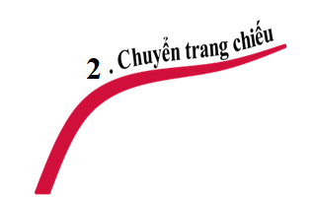

Bài 11:TẠO CÁC HIỆU ỨNG ĐỘNG
Củng cố:
B1: Chọn các đối tượng trên trang chiếu cần áp dụng hiệu ứng động.
B2: Mở dải lệnh Animations
B3: Nháy chọn hiệu ứng động thích hợp trong nhóm Animations
Bài 11: Tạo các hiệu ứng động
- B1: Chọn các trang chiếu cần tạo hiệu ứng.
- B2: Mở dải lệnh Transition và chọn kiểu hiệu ứng chuyển trang chiếu trong Transition to this slide
- B3: Nháy chọn Apply to all trong nhóm Timing
1

Slide 19

Bài 11:TẠO CÁC HIỆU ỨNG ĐỘNG
NỘI DUNG
1. Hiệu ứng động cho đối tượng trên trang chiếu
2. Hiệu ứng chuyển trang chiếu
HƯỚNG DẪN VỀ NHÀ :
Học bài, xem nội dung đã học
Thực hành lại các thao tác nếu có điều kiện máy tính ở nhà, trả lời câu hỏi SGK trang 104.
Xem trước nôi dung 3,4 của bài 11: Tạo các hiệu ứng động.
3. Sử dụng các hiệu ứng động
4. Một vài lưu ý khi tạo bài trình chiếu

